Slide 1
Растения из Венгрии
Новый рынок качественных растений

Slide 2
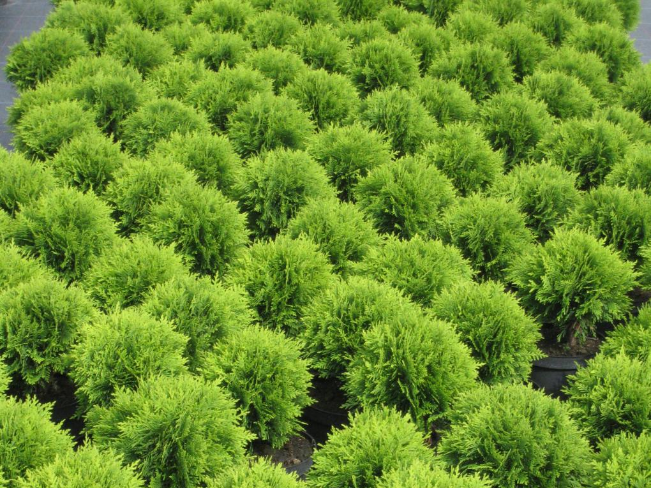
Приветствуем Вас из Венгрии!
О компании – кто мы такие?
О растениях - особенности
Поездка по Венгрии*
*После снятия связанных с карантинными мерами ограничений

Slide 3
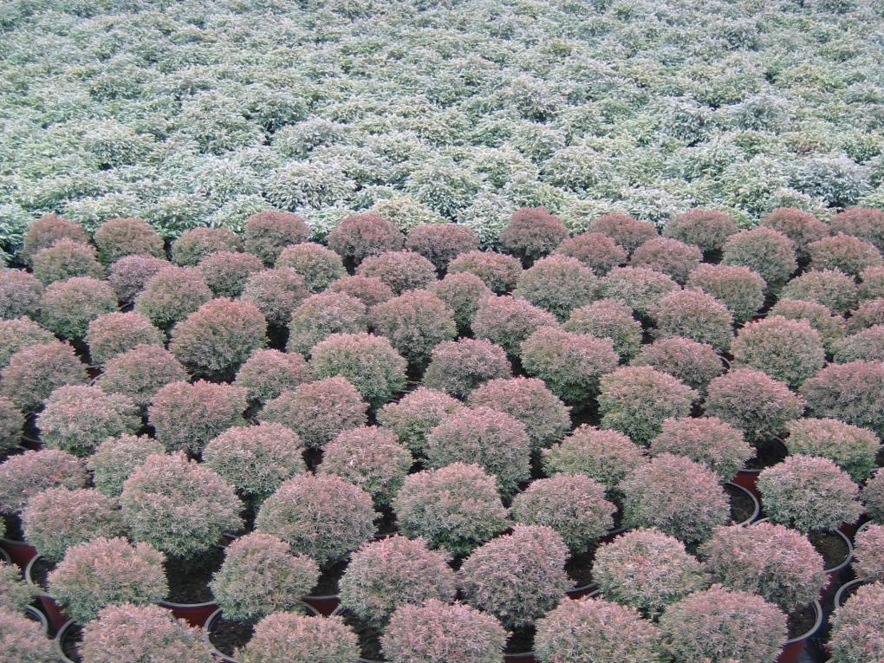
Кто мы такие?
Растения
Логистика
Контроль

Slide 4
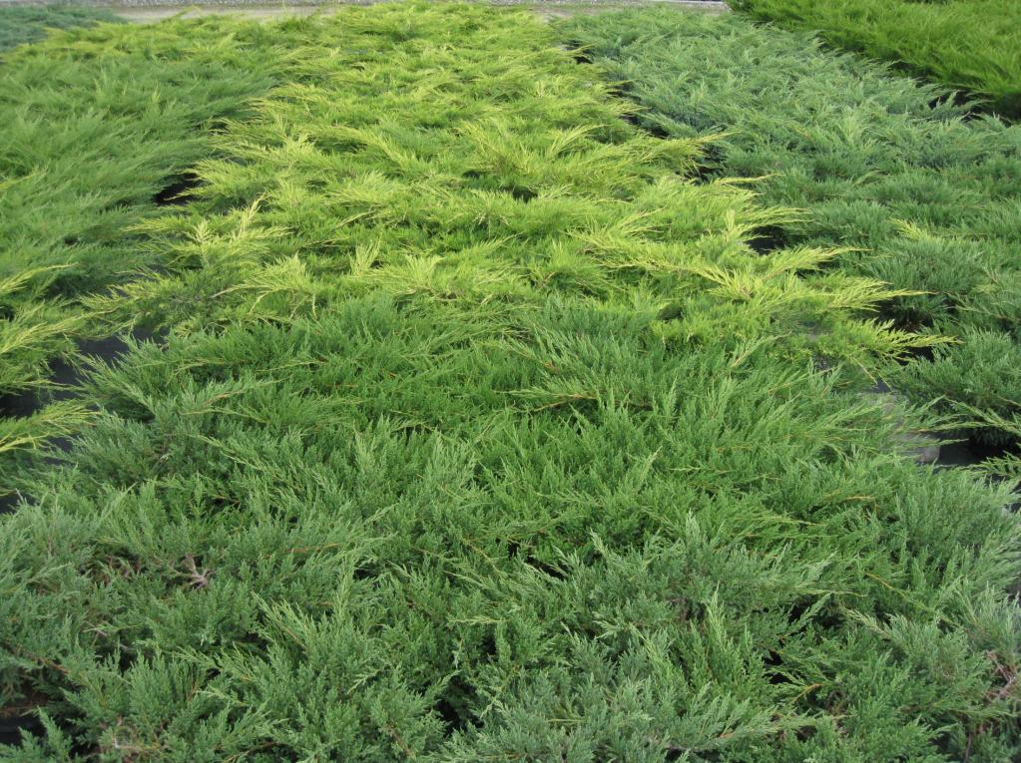
Наша компания предлагает полный ассортимент декоративных растений из Венгрии

Slide 5
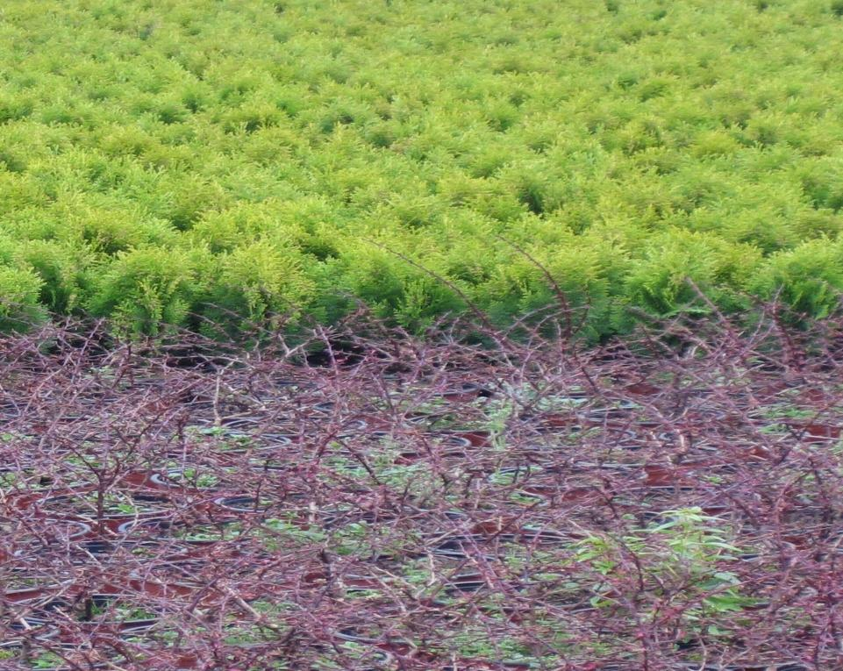
Наш ассортимент
Туи, ели, сосны от 60 см до 5 м
Аллейно-парковые деревья
Лиственные кустарники
Многолетние цветы

Slide 6
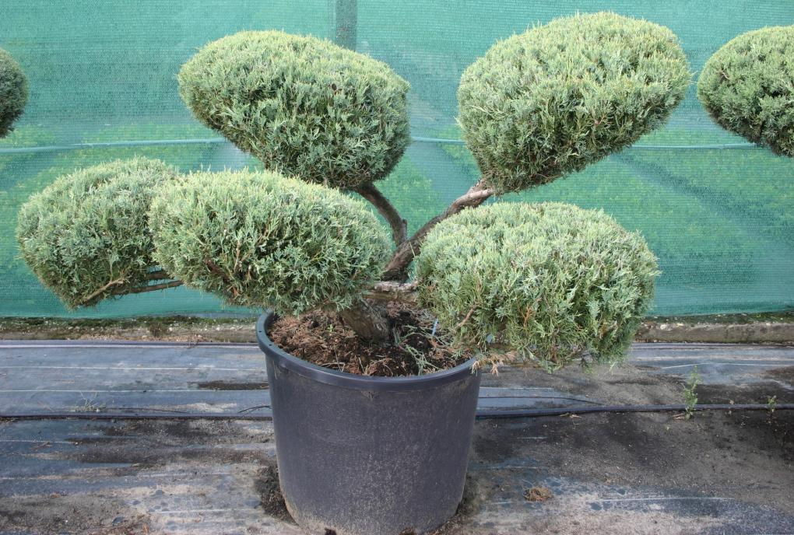
Мы берем на себя все оперативные аспекты поставки – это удобно

Slide 7
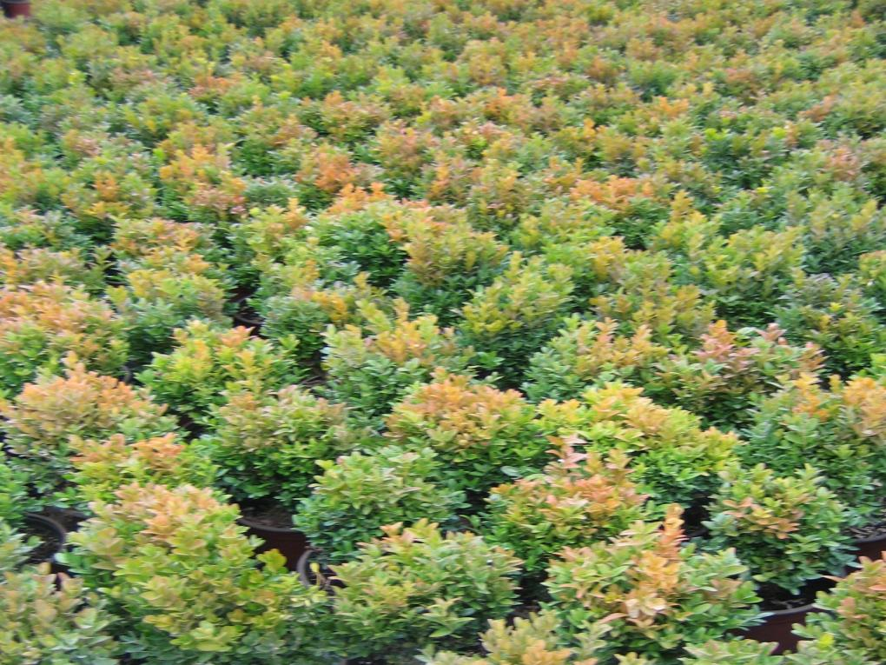
Как мы работаем
Обработка запросов в течение 48 часов
Погрузка в течение 3 дней от даты заказа
Контроль веса фуры после погрузки - никаких перегрузов и недогрузов

Slide 8
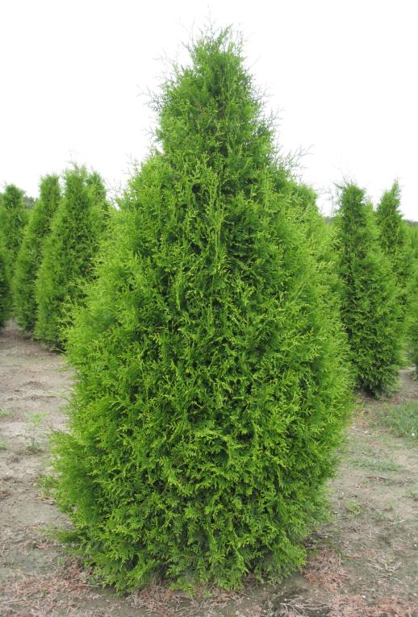
Яркие цвета и особая декоративность
Хорошо развитая корневая система
Мощная хвойная и лиственная масса

Slide 9
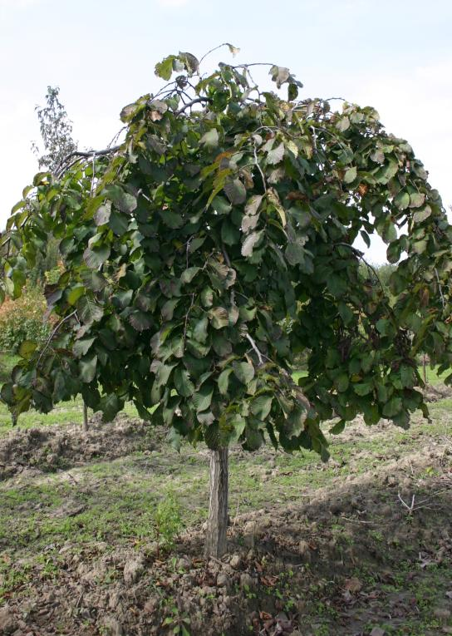
Перепады температур – стойкость
Растения действительно школируются
Производители используют мало химии

Slide 10
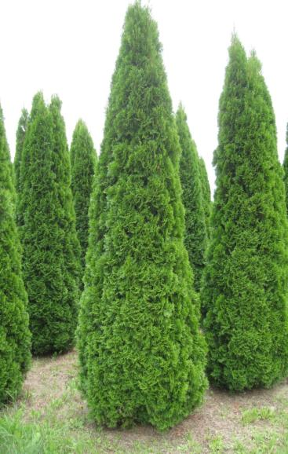
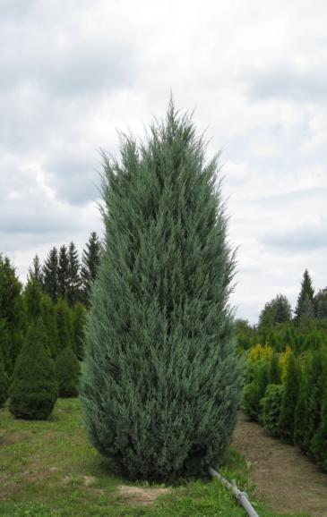
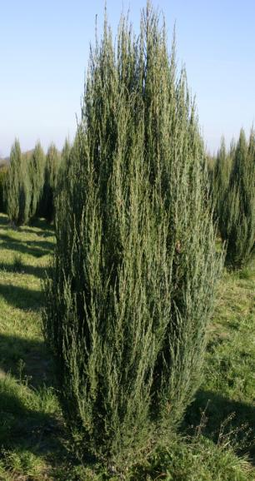
Полный ассортимент туй и можжевельников размером до 5 метров
в наличии

Slide 11
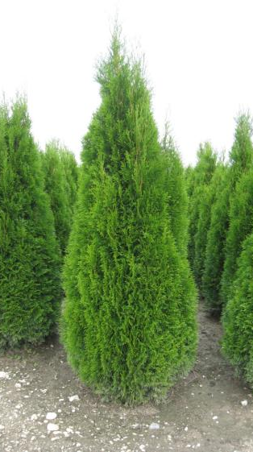
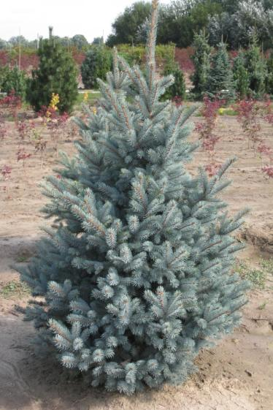
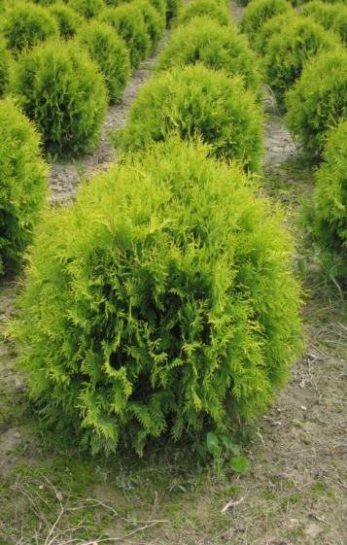
Наши клиенты считают венгерские хвойные растения лучшими в Европе

Slide 12
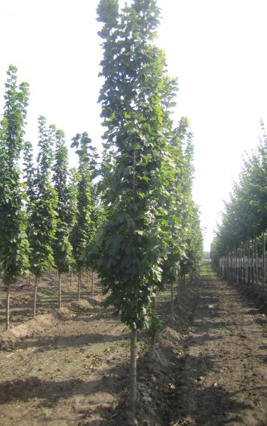
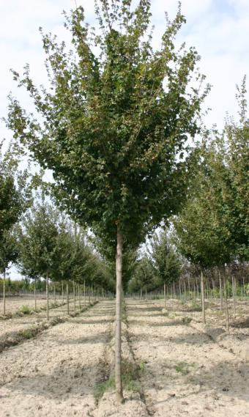
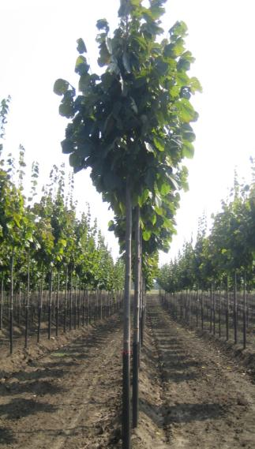
Лиственные деревья от 6-8см до 50-60см в обхвате

Slide 13
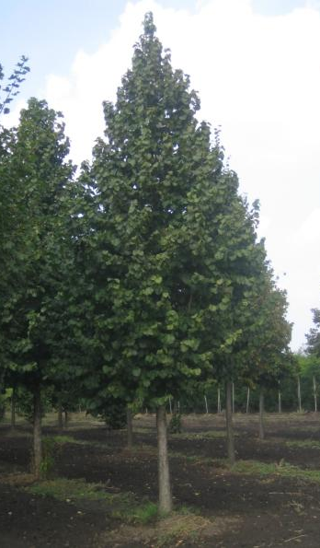
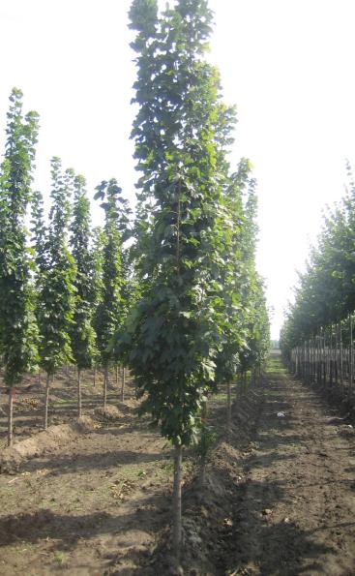
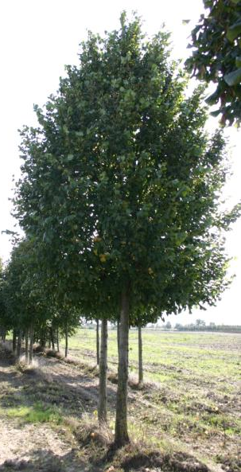
Аллейно-парковые деревья

Slide 14
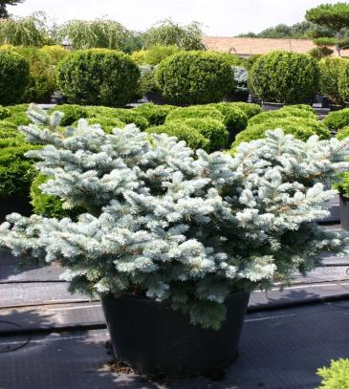
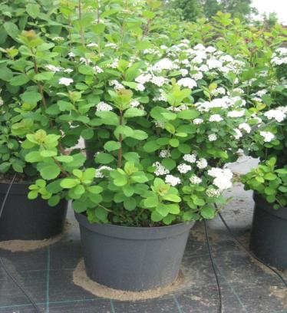
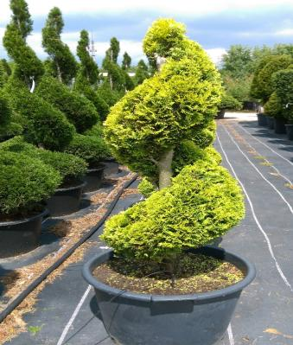
Солитерные кустарники и растения в небольших контейнерах

Slide 15
Что это все значит для Вас?
Весь ассортимент в одной машине с возможностью выгрузки прямо на объекте

Slide 16
Наши услуги
Обрабатываем запросы быстро и высылаем фото
Отвечаем за надежность поставки
Полностью формируем машину
Следим за логистикой и погрузкой

Slide 17
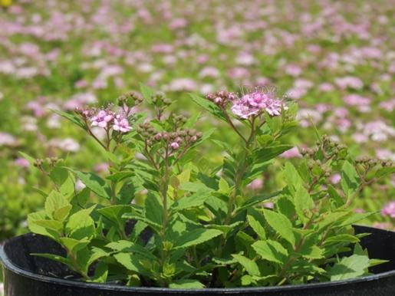
С нами удобнее и проще
С нами надежнее
Вместе успешнее

Slide 18
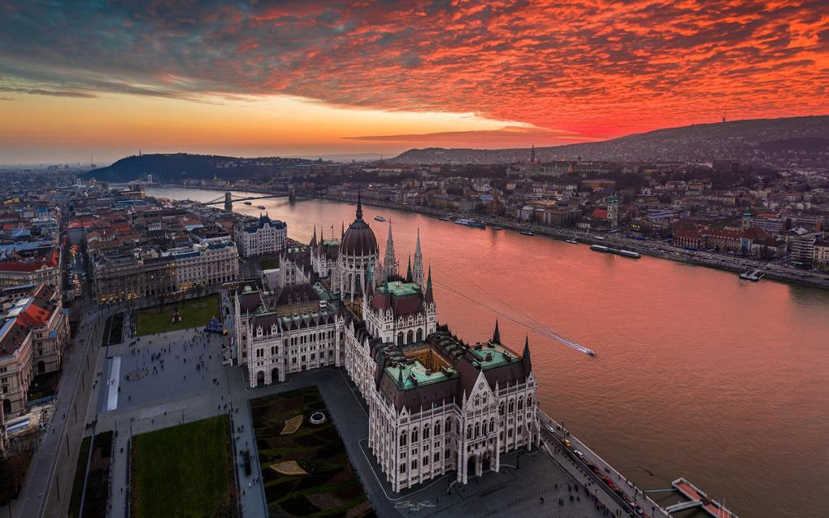
Как только закончатся карантинные меры, приглашаем Вас посетить Венгрию
Индивидуальная поездка
Коллективный тур

Slide 19
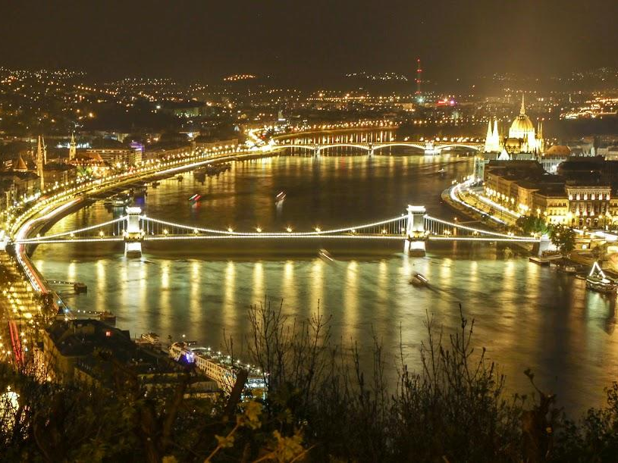
Будапешт – красивейший город

Slide 20
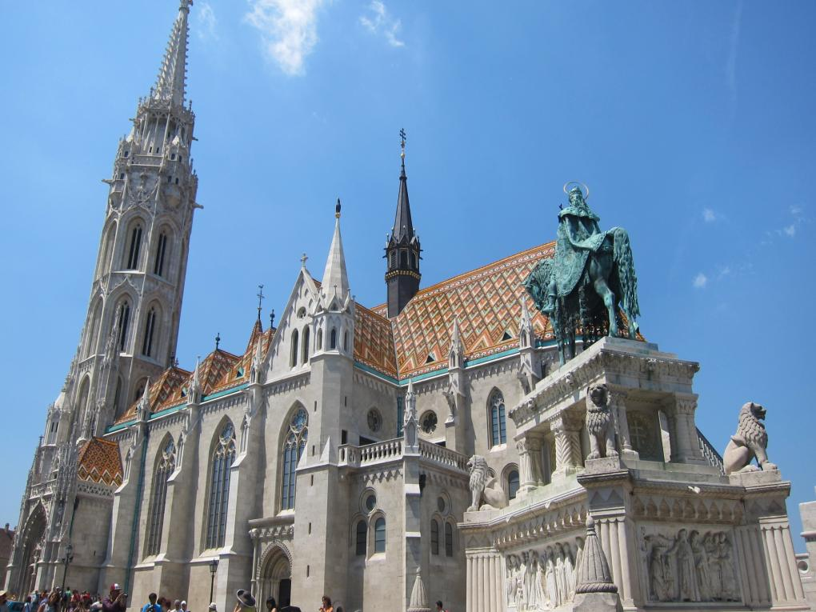

Slide 21
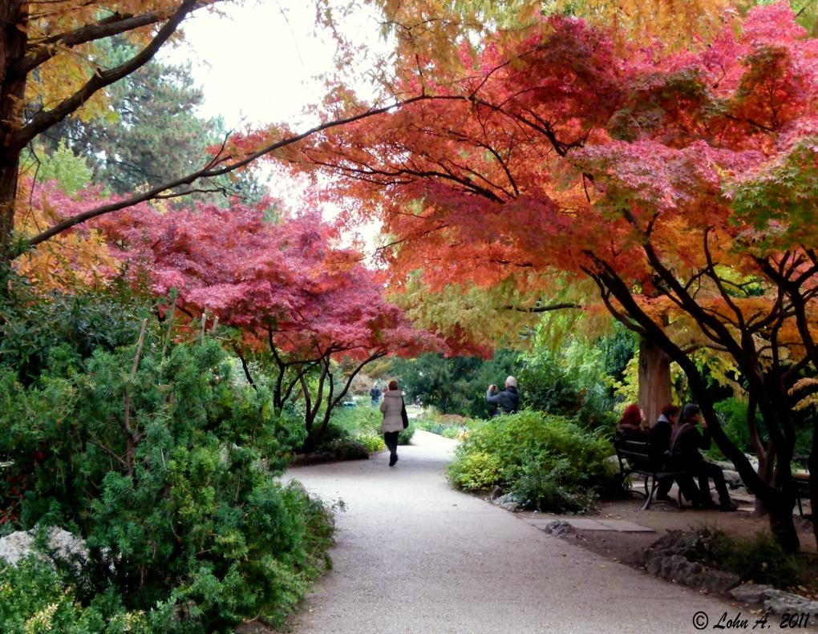
Парки и ландшафтный дизайн

Slide 22
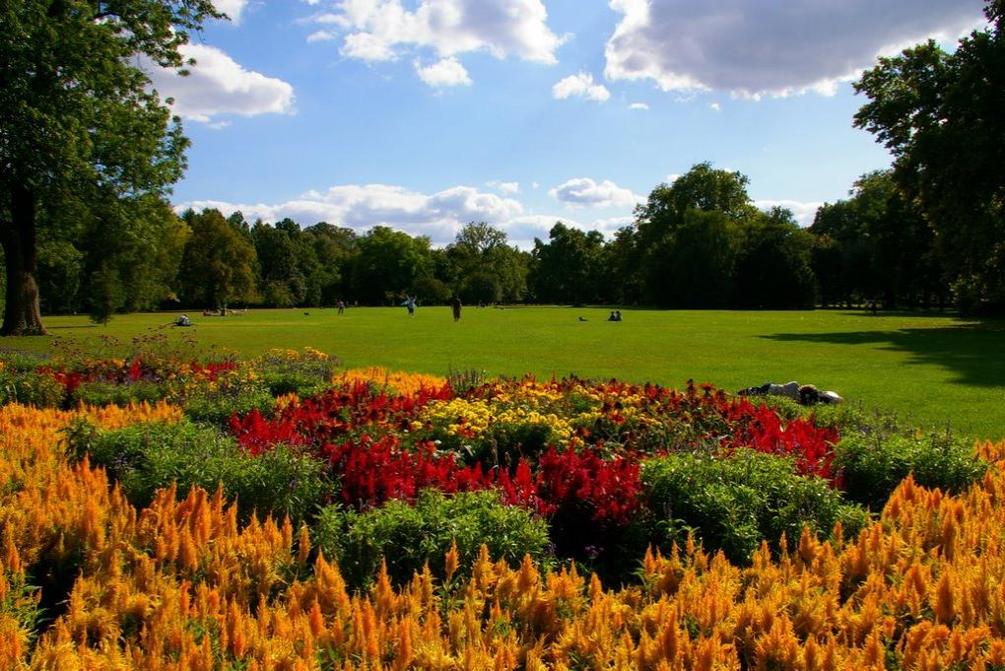
Парк на острове на Дунае

Slide 23
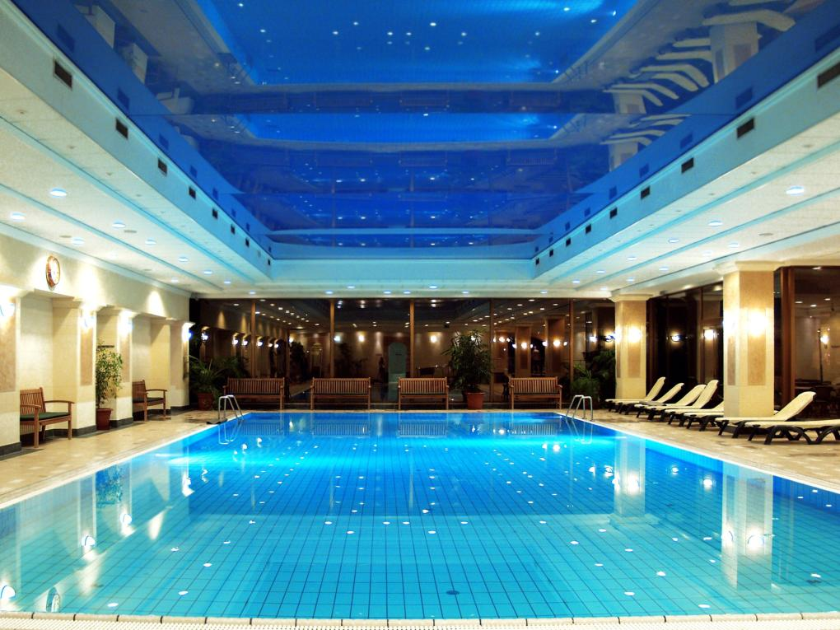
СПА-комплекс в Вашем отеле в Будапеште

Slide 24
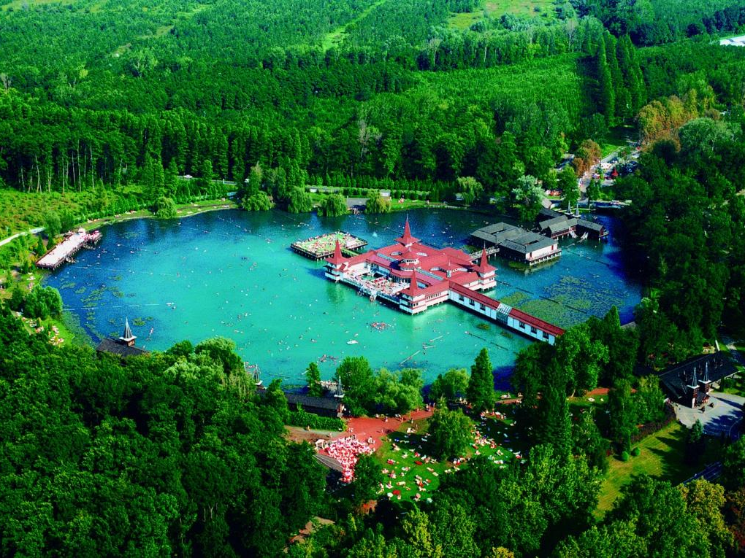
Лечебное озеро Хевиз

Slide 25
Спасибо за внимание!

Slide 26
+36 30 2021081 Владимир Горелов
+36 70 4291167 Нелли Пейчева
vgorelov@magyarplant.hu
npeicheva@magyarplant.hu
www.magyarplant.hu

